Slide 1
UN MODELO MACROECONÓMICO y POLITICA MONETARIA (Sesion 8 Parte 1)
FACULTAD DE CIENCIAS EMPRESARIALES Y ECONÓMICAS
CARRERA DE ECONOMÍA
TEORIA Y POLÍTICA MONETARIA
Metodología IATC

Slide 2
FACULTAD DE CIENCIAS EMPRESARIALES Y ECONÓMICAS
CARRERA DE ECONOMÍA
IMPACTO

Slide 3
Logro de aprendizaje:
Comprender el funcionamiento de un modelo macroeconómico sencillo de OA y DA

Slide 4
CONTENIDO DETALLADO
La función de Oferta Agregada: La OA
La función de demanda agregada: La DA
Políticas macroeconómicas

Slide 5


Slide 6
Fuente:
De Gregorio Macroeconomía (7a ed.):
Capitulo 18:

Slide 7
FACULTAD DE CIENCIAS EMPRESARIALES Y ECONÓMICAS
CARRERA DE ECONOMÍA
ADQUISICIÓN

Slide 8
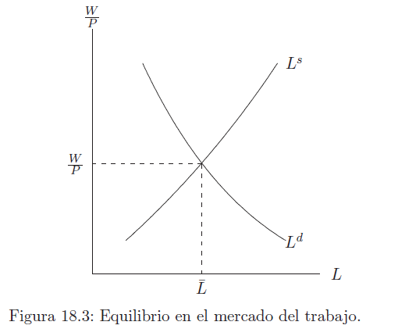
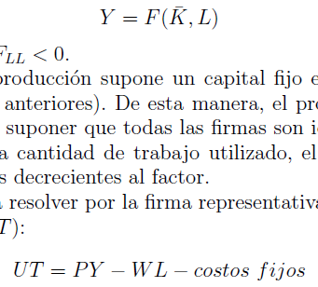

¿Qué hay detrás de la oferta agregada?: El mercado del trabajo
El mercado del trabajo

Slide 9
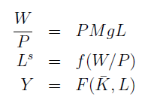
¿Qué hay detrás de la oferta agregada?: El mercado del trabajo
Mercado del trabajo competitivo

Slide 10
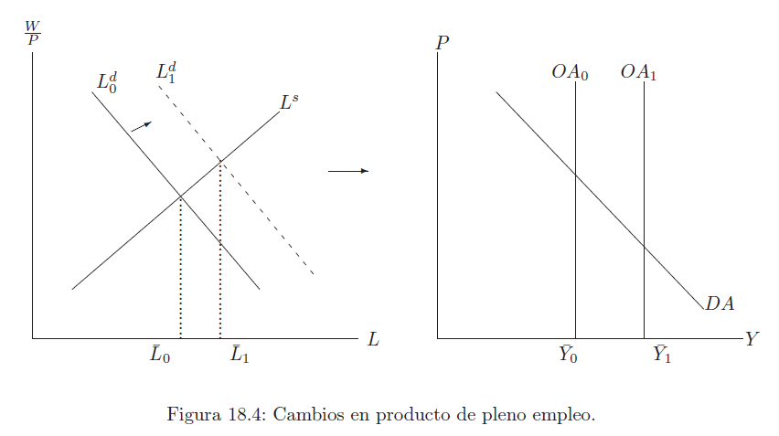
¿Qué hay detrás de la oferta agregada?: El mercado del trabajo
Mercado del trabajo competitivo

Slide 11
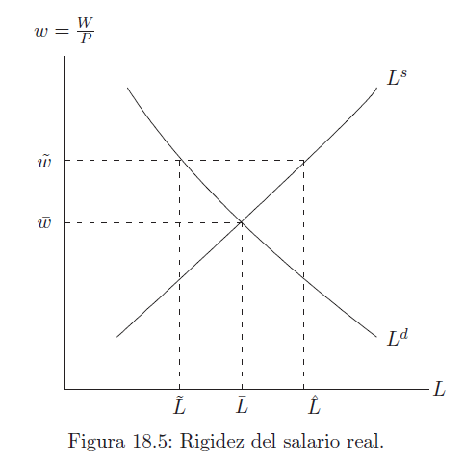
¿Qué hay detrás de la oferta agregada?: El mercado del trabajo
Desempleo: Rigideces reales
Una economía sin rigideces no es capaz de explicar fluctuaciones del producto alrededor del pleno empleo, sino solo movimientos del propio producto de pleno empleo (todo el desempleo que se produciría sería voluntario).
En la realidad, se observa que hay gente que quiere trabajar, pero que no puede hacerlo: es decir hay desempleo involuntario.
Una forma de introducir esta situación en el modelo de mercado del trabajo competitivo es introducir una rigidez al salario real.

Slide 12
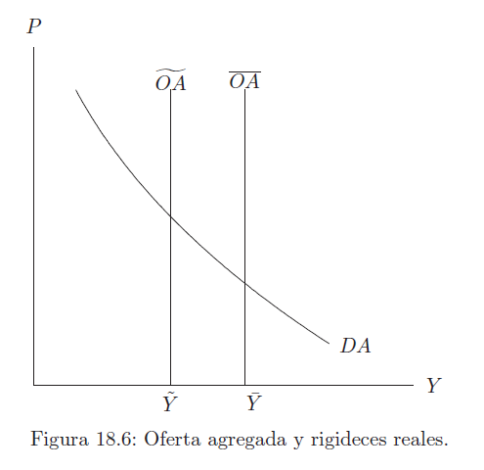
¿Qué hay detrás de la oferta agregada?: El mercado del trabajo
Desempleo: Rigideces reales
La rigidez en los salarios reales lleva a un nivel de producto menor al producto potencial de pleno empleo.

Slide 13
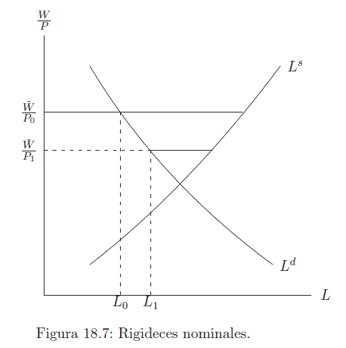
¿Qué hay detrás de la oferta agregada?: El mercado del trabajo
Desempleo: Rigideces nominales
Si hay una inflexibilidad en los salarios nominales.
Supuesto: caso en que el salario real es mayor que el de pleno empleo.
Al ser el salario nominal rígido, un aumento en el nivel de precios provoca una caída del salario real y, con ello, un aumento del empleo.
Al aumentar el empleo, aumenta también el producto de la economía.

Slide 14
¿Qué hay detrás de la oferta agregada?: El mercado del trabajo
Mercados de bienes competitivos
Una empresa en un mercado competitivo enfrenta un precio relativo dado (p) por su bien.
De la teoría de la firma se sabe que la decisión de producción será producir a un nivel tal que su costo marginal (CMg) sea igual a p.
Si todos los precios nominales de los bienes suben, el nivel de precios P sube en la misma proporción.
Sin embargo, los precios relativos se mantienen constantes a pesar del aumento de precios, con lo que ninguna empresa querrá producir más y, en consecuencia, la producción no aumenta.
Por lo tanto, en presencia de mercados de bienes competitivos la curva de oferta es vertical.

Slide 15
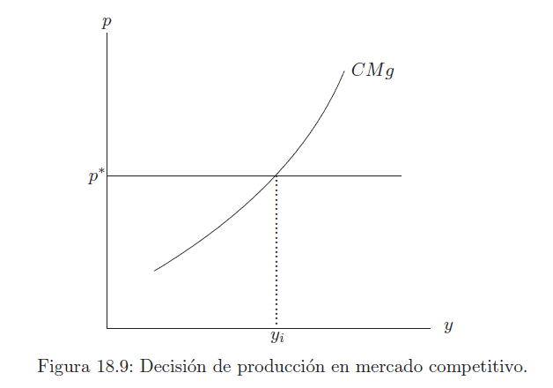
¿Qué hay detrás de la oferta agregada?: El mercado del trabajo
En mercados perfectamente competitivos las empresas toman los precios (son price-takers), por lo tanto, no se puede hablar propiamente de rigideces de precios.

Slide 16
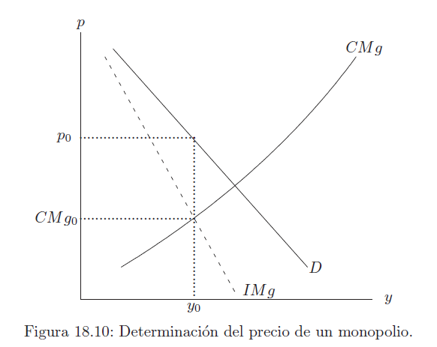
¿Qué hay detrás de la oferta agregada?: El mercado del trabajo
Mercados de bienes no competitivos y rigideces de precios.
Lo relevante es pensar en una empresa que puede fijar su precio.
La forma más sencilla de estudiar esto es considerar a todas las empresas como pequeños monopolios que enfrentan una demanda con pendiente negativa.

Slide 17
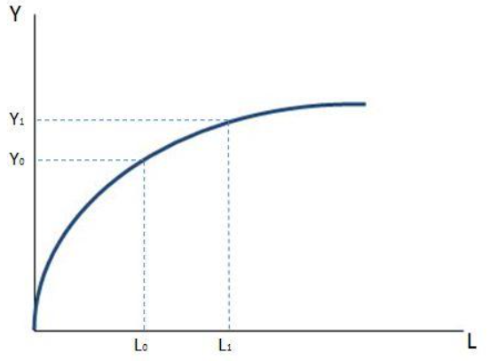
La oferta agregada
1. Oferta Agregada
Este modelo tiene en una oferta agregada definida como:
𝒚_{𝒕}^{𝒔}=𝜸[𝑷_{𝒕}−𝑬_{𝒕−𝟏}𝑷_{𝒕}]+𝜺_{𝒕}^{𝒔}
𝑬_{𝒕−𝟏}𝑷_{𝒕} es la expectativa inicial del nivel optimo del precio
𝜺_{𝒕}^{𝒔} es shock de oferta
𝑃_{𝑡} es el precio actual
𝒚_{𝒕}^{𝒔} es la oferta agregada (el desvío del producto respecto al potencial)

Slide 18
La oferta agregada
En micro:
Dada una función de producción del 𝑃MgL y la función de costos (de la cual se tiene 𝐶M𝑔 se formaba la oferta.
En macro
Dada una función de producción, que es la productividad total de factores 𝐴 y que depende del único factor de este modelo sencillo que es la mano de obra: 𝑦=𝐴𝑓(𝐿)

Slide 19
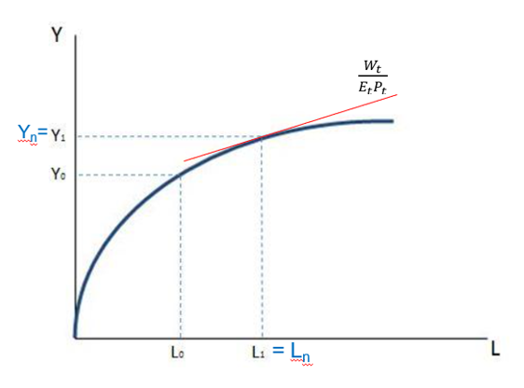
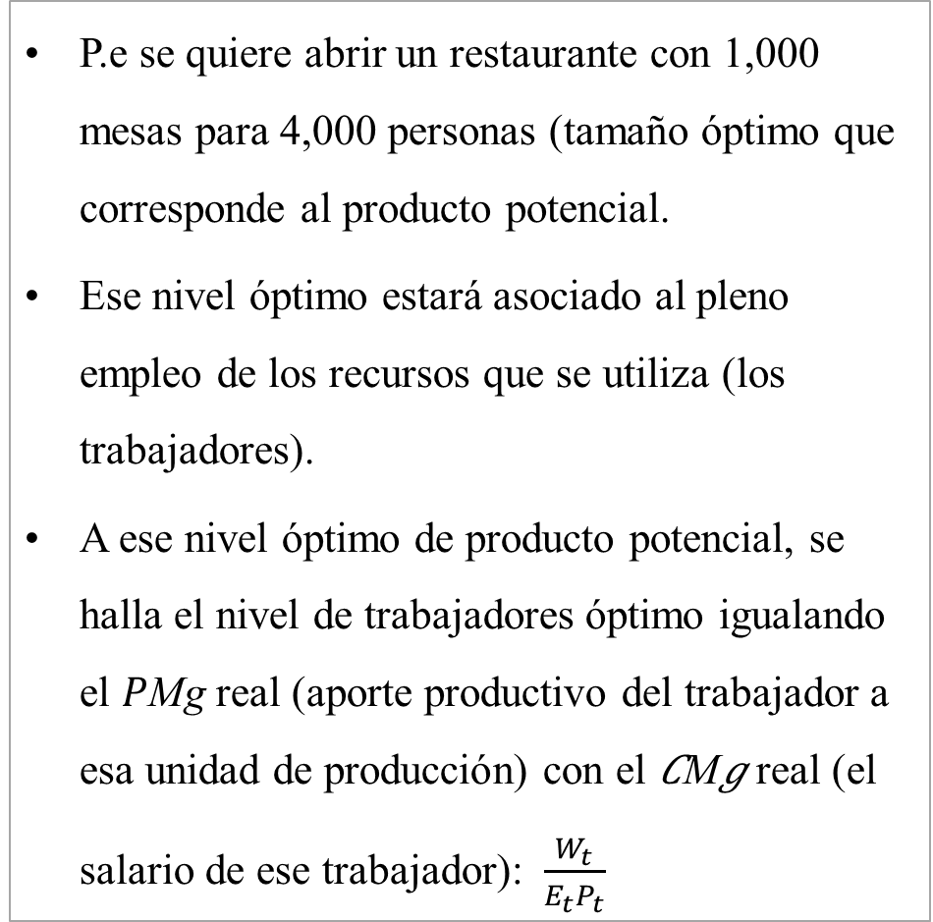
La oferta agregada
P.e se quiere abrir un restaurante con 1,000 mesas para 4,000 personas (tamaño óptimo que corresponde al producto potencial.
Ese nivel óptimo estará asociado al pleno empleo de los recursos que se utiliza (los trabajadores).
A ese nivel óptimo de producto potencial, se halla el nivel de trabajadores óptimo igualando el 𝑃Mg real (aporte productivo del trabajador a esa unidad de producción) con el 𝐶M𝑔 real (el salario de ese trabajador): $\frac{W_{t}}{E_{t}P_{t}}$

Slide 20
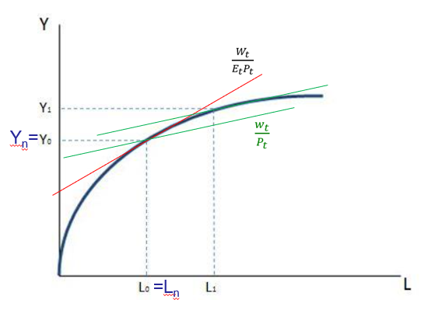
La oferta agregada
Si se anunció un precio de 20 (precio ‘optimo’) y se supera la capacidad del restaurante (4 mil personas) y en el mercado se ve 8 mil personas, ello refleja que el precio esperado (precio ‘óptimo’) es menor que el precio actual:
𝑷_{𝒕}>𝑬_{𝒕−𝟏}𝑷_{𝒕}
Si se observa una mayor demanda entonces se anuncia un nuevo precio: 30.
Dado esta modificación, algunas personas se irán.

Slide 21
La oferta agregada
Si tras el cambio del precio (de 20 a 30) se van 2 mil de los 8 mil (quedan 6 mil), entonces ¿cómo se les atiende?
En un proceso optimo, si hay rigidez de salarios, el salario real de hoy será que menor el salario real óptimo.
Ello implica que el CMg actual es menor que el PMg porque los salarios están rígidos.
Es decir, la empresa observa que c/trabajador puede producir mucho más de lo que le cuesta: así el productor aprovecha eso y producirá más, cubriendo esa demanda adicional ➔ eso va constituyendo lo que se le llama oferta agregada.

Slide 22
La oferta agregada
Se pasa de 𝐿_{𝑛} a 𝐿₁ y de 𝑦_{n} a 𝑦₁.
Se muestra que:
el desvío del producto efectivo respecto al producto potencial es resultado del desvío de los precios con respecto al nivel ‘óptimo’ esperado.
Eso es posible por la rigidez nominal de los salarios.

Slide 23
La oferta agregada: Shocks
El choque de oferta más conocido en el Perú es un choque negativo que hace que la producción disminuya es el fenómeno de El Niño (que afecta mayormente a sectores intensivos en mano de obra).
El fenómeno de El Niño es un ruido blanco (es estocástico de media 0), por lo que una vez que El Niño se desaparece, se retoma la senda o trayectoria como estaba previamente.

Slide 24
La Demanda Agregada
En el modelo se tiene una demanda agregada tal que hay un nivel autónomo, y la parte endógena que depende negativamente de la tasa de interés real más los distintos choques de demanda estocásticos que puedan ocurrir.
El modelo:
y^{D} = y₀ – β₀r_{t}+ε_{t}
y^{D} : demanda agregada
y₀ : nivel de producción autónoma
r_{t}: tasa de interés real
ε_{t} : shocks de demanda

Slide 25
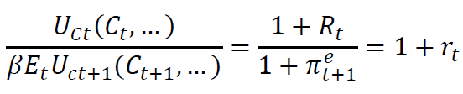
La Demanda Agregada
La Demanda Agregada viene de la Ecuación de Euler:
La Ecuación dice que si aumentan la tasa de interés, aumenta tasa de interés la real.
La única forma de restablecer la condición de Euler es aumentando la TMS (es decir, debe subir la UMg de consumir hoy, y para ello debería consumir menos hoy).
Por ello, hay una relación negativa entre la Demanda Agregada y la tasa interés real.

Slide 26

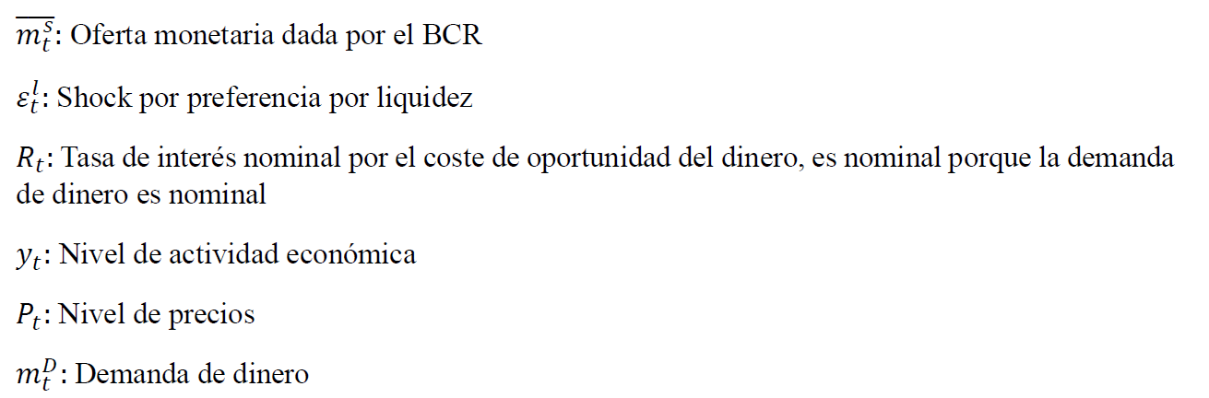
Equilibrio Monetario
Para poder transar los bienes por el lado de la oferta y la demanda se necesita liquidez (dinero), entonces la tercera ecuación del modelo es el equilibrio monetario

Slide 27
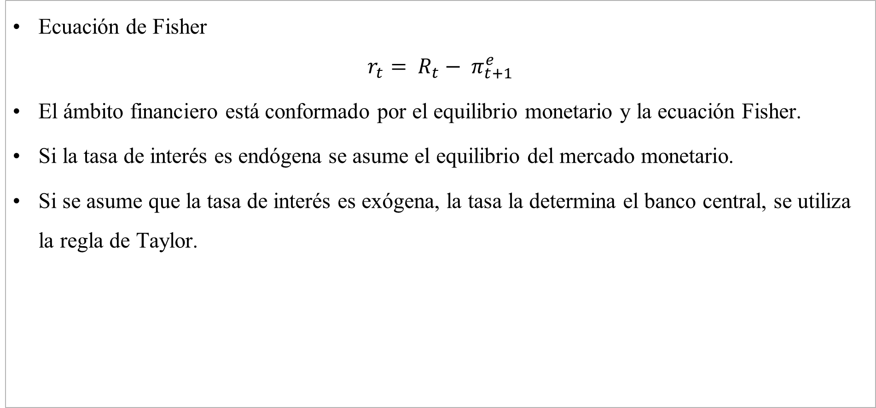
Equilibrio Monetario
Ecuación de Fisher
$$r_{t}= R_{t}− π_{t+1}^{e}$$
El ámbito financiero está conformado por el equilibrio monetario y la ecuación Fisher.
Si la tasa de interés es endógena se asume el equilibrio del mercado monetario.
Si se asume que la tasa de interés es exógena, la tasa la determina el banco central, se utiliza la regla de Taylor.

Slide 28
Equilibrio del modelo
Los shocks de corto plazo intensivos en mano de obra permiten analizar la significancia de:
Un shock positivo de oferta de corto plazo
Un shock positivo de demanda de dinero de corto plazo
Un shock positivo de liquidez de corto plazo (demanda de dinero)
Un aumento de la oferta monetaria del BCR

Slide 29
Equilibrio del modelo
Se analiza el efecto de los shocks en el nivel de precios, PBI, tasa de desempleo, tasa de interés nominal y tasa de interés real.
Estos modelos son dinámicos porque la OA responde a las desviaciones del Y efectivo respecto al Y potencial, ajustándose dinámicamente a los desvíos de los precios respecto a su nivel óptimo.
Además, se les llama modelos estocásticos porque incluyen ruidos blancos en sus cálculos.
También se conocen como modelos de equilibrio general debido a su enfoque integral en la economía. Por estas razones, estos modelos se denominan DSGE (Modelos Dinámicos Estocásticos de Equilibrio General).
Se tiene una OA y DA en equilibrio, y la liquidez en equilibrio y la ecuación de Fisher que cierra el modelo.
Para evaluar la significancia de estos shocks se tiene que partir de una situación de equilibrio en estado estable y del área donde primero impactan estos shocks .

Slide 30
Shocks al modelos
1. SHOCK POSITIVO DE OFERTA
Un aumento en el volumen de lluvias (mejora las condiciones para la producción agrícola).
Nivel de precios: Se produce un exceso de oferta → una caída temporal en los precios. Sin embargo, como el shock es transitorio (un ruido blanco), los precios eventualmente se recuperarán cuando las condiciones climáticas vuelvan a la normalidad, formando una curva en forma de U.
Nivel de Actividad: El exceso de oferta inicial → reducción en los precios → aumenta la DA. Este incremento en la DA ayuda a absorber el exceso de oferta ➔ , lo que eleva tanto la OA como la DA. Como resultado, la actividad económica sube temporalmente hasta que el shock se disipe (hace una U invertida).
Tasa de Desempleo: Con el aumento de la producción, se requiere más mano de obra, lo que eleva el empleo y reduce el desempleo. Sin embargo, esta disminución en la tasa de desempleo es temporal y sigue la forma de una U, volviendo a los niveles normales una vez que el shock se disipe.

Slide 31
Shocks al modelos
1. SHOCK POSITIVO DE OFERTA
Tasa de Interés Nominal: La caída de los precios reduce la demanda de dinero, mientras que la oferta monetaria permanece constante, creando un exceso de liquidez. Este exceso de oferta monetaria provoca una disminución en la tasa de interés nominal durante la duración del shock.
Tasa de Interés Real: Con la disminución de la tasa de interés nominal debido al exceso de liquidez, la tasa de interés real también cae. Esta reducción es temporal y se mantendrá mientras dure el shock positivo de oferta. Una vez que las condiciones vuelvan a la normalidad, tanto la tasa de interés nominal como la real se estabilizarán.

Slide 32
Shocks al modelos
2. SHOCK POSITIVO DE DEMANDA
Aumento en el gasto del gobierno
Nivel de Precios: Un shock de demanda → incremento en la DA ➔ genera un exceso de demanda → P ↑ . Dado que los salarios nominales son rígidos, el salario real ↓ → abarata el costo de la mano de obra y eventualmente lleva a un ↑ en la OA. Sin embargo, este incremento en P es temporal, ya que el gasto adicional del gobierno es un ruido blanco debido al equilibrio fiscal (el gobierno tendrá que pagar la deuda en el futuro disipando el shock y estabilizando los precios).
Nivel de Actividad Económica: El aumento en la DA → un exceso de demanda (aumenta la actividad económica). El menor costo de la mano de obra → a las empresas a incrementar la producción (la OA ↑). La actividad aumenta hasta que el shock se disipe (vuelve a normalidad luego que el gobierno reduce el gasto).
Tasa de Desempleo: Con el aumento en la producción el empleo aumenta y el desempleo disminuye. Sin embargo, esta reducción en la tasa de desempleo es temporal y solo dura mientras el gobierno mantenga el gasto adicional. Una vez que el gasto disminuya para equilibrar el presupuesto, el desempleo volverá a sus niveles normales.

Slide 33
Shocks al modelos
2. SHOCK POSITIVO DE DEMANDA
Aumento en el gasto del gobierno
Tasa de Interés Nominal: El aumento en la demanda de bienes y servicios requiere más dinero en circulación debido a los precios más altos. Este exceso de demanda de dinero provoca un incremento en la tasa de interés nominal. La tasa de interés nominal seguirá subiendo hasta que el shock de demanda se disipe y el gasto gubernamental se reduzca.
Tasa de Interés Real: A medida que la tasa de interés nominal aumenta debido al exceso de demanda de dinero, la tasa de interés real también sube. Este incremento es temporal y se mantendrá mientras dure el shock de demanda. Una vez que el gasto del gobierno vuelva a niveles normales y la deuda se pague, tanto la tasa de interés nominal como la real se estabilizarán.

Slide 34
Shocks al modelos
3. SHOCK DE PREFERENCIA POR LIQUIDEZ
¿Qué pasa si se quiere más líquidez? Esto ocurre en caso de una crisis financiera (expectativa de pérdida de riqueza si se deja dinero en el banco), lo que genera una mayor demanda de dinero en efectivo →, dada la oferta monetaria, las tasas de interés suban. El incremento de la tasa de interés nominal → la tasa de interés real también sube. El efecto del shock se propaga al ámbito del sector real de la economía.
Tasa de Interés Nominal: El shock de preferencia por liquidez comienza en el ámbito monetario financiero (donde el precio relevante es la tasa de interés nominal). La mayor demanda de dinero eleva las tasas de interés nominales, ya que la oferta monetaria no cambia. Esta subida se traduce en un aumento en las tasas de interés nominales, que también se disipan al final por ser ruido blanco.
Tasa de Interés Real: Con el aumento de las tasas de interés nominales, las tasas de interés real también suben. Este incremento en la tasa de interés real disminuye la DA, ya que los individuos prefieren ahorrar en lugar de consumir, esperando mejores rendimientos futuros. La actividad económica y los precios caen de manera abrupta, reflejando los efectos devastadores de un shock de preferencia por liquidez durante una crisis financiera.

Slide 35
Shocks al modelos
3. SHOCK DE PREFERENCIA POR LIQUIDEZ
Nivel de Precios: Cuando ocurre un shock monetario de preferencia por liquidez, la gente prefiere mantener más dinero líquido. Esto aumenta la M^{d} y con una M^{s} constante, las tasas de interés suben → las tasas de interés real reducen la DA (las personas prefieren ahorrar), esperando que en el futuro puedan consumir más. Esta caída en la demanda agregada genera un exceso de oferta de bienes, lo que provoca una caída en los precios.
Nivel de Actividad: La mayor M^{d} y el incremento de las tasas de interés real reducen la DA. Con la caída de la demanda, los precios bajan. Pero debido a la rigidez nominal de los salarios, el salario real sube, encareciendo el costo de la mano de obra. Esto lleva a los productores a utilizar menos mano de obra, reduciendo la producción y causando un desplome en la actividad económica. Tanto la OA como la DA caen llevando a una contracción económica.
Tasa de Desempleo: El aumento en el salario real debido a la caída de los precios hace que el costo de la mano de obra se incremente, por lo que los productores emplean a menos personas. Esta reducción en el empleo lleva a un aumento en la tasa de desempleo. La preferencia por liquidez y la consecuente disminución en el consumo agravan esta situación, resultando en una subida del desempleo similar a la observada en grandes crisis financieras.

Slide 36
Shocks al modelos
4. SHOCK DE OFERTA MONETARIA
El shock empieza por el ámbito monetario financiero y luego se propaga al ámbito real.
Tasa de Interés Nominal: La creación de más dinero por parte del banco central genera un exceso de oferta monetaria, lo que → a una caída en la tasa de interés nominal. Esta disminución en la tasa nominal facilita el acceso al crédito y fomenta el gasto, incrementando la DA.
Tasa de Interés Real: Con la caída de la tasa de interés nominal, la tasa de interés real también disminuye. Esta reducción en la tasa real estimula la DA, ya que los consumidores prefieren gastar en el presente en lugar de ahorrar. El aumento en la DA y la consecuente subida de precios refuerzan el impacto positivo del shock de oferta monetaria en la economía.

Slide 37
Shocks al modelos
4. SHOCK DE OFERTA MONETARIA
El shock empieza por el ámbito monetario financiero y luego se propaga al ámbito real.
Nivel de Precios: Debido a la caída de la tasa de interés real, la DA aumenta (los consumidores prefieren gastar hoy en lugar de ahorrar para el futuro). Este incremento en la DA → un exceso de demanda de BsSs, lo que hace que los precios suban temporalmente.
Nivel de Actividad Económica: La caída de la tasa de interés real impulsa la DA y aumenta la actividad económica. El exceso de demanda de BsSs, causado por la mayor DA, eleva los precios. Dado que los salarios nominales son rígidos, el aumento de los precios reduce los salarios reales, abaratando la mano de obra. Esto incentiva a las empresas a aumentar la producción, incrementando así la OA y mejorando la actividad económica.
Tasa de Desempleo: El incremento en la producción debido a la caída de los salarios reales lleva a una mayor utilización de la mano de obra. Como resultado, el desempleo disminuye. La mayor DA y la expansión de la producción reducen la tasa de desempleo, mejorando la situación del mercado laboral.

Slide 38
FACULTAD DE CIENCIAS EMPRESARIALES Y ECONÓMICAS
CARRERA DE ECONOMÍA
TRANSFERENCIA

Slide 39
FACULTAD DE CIENCIAS EMPRESARIALES Y ECONÓMICAS
CARRERA DE ECONOMÍA
CIERRE

Slide 40

Actividad de cierre
Se evalúa lo aprendido por medio:
De comentarios de noticias de la actualidad relacionados a la economía abierta

